Slide 1
MySQL索引入门
刘寺明
Notes:
默认MySQL、InnoDB。
内容可能有误。
内容有：B+Tree、聚集索引表、非聚集索引、联合索引、索引覆盖

Slide 2
你可能经常听到
表要有自增主键
一个表不要太多索引
主键要用整型
别给性别加索引

Slide 3
为什么？
索引
Notes:
总结成两个字“索引”

Slide 4
什么是索引？
维基百科：数据库索引，是数据库管理系统中一个排序的数据结构，以协助快速查询、更新数据库表中数据。
常见索引类型：哈希索引、全文索引、B+Tree索引
Notes:
关键词：数据结构、快速查询、快速更新
哈希：精确匹配、不能范围查找。多用Memcached、Redis代替。重复时索引会指向到多个数据。
全文索引：性能不佳，多用ES、Sphinx、Solr代替。

Slide 5
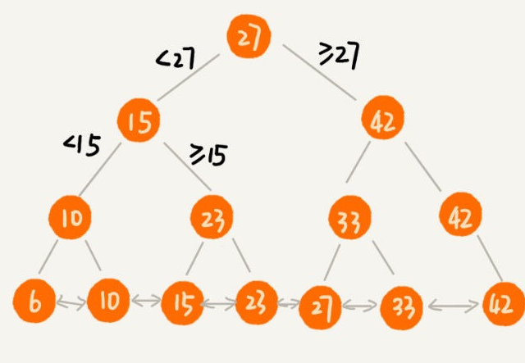

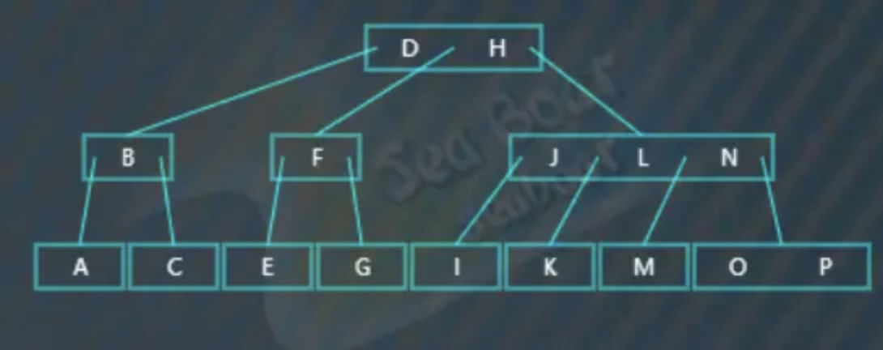
B-Tree（平衡多路查找树）
基本概念：
树的阶：一个节点最多能容纳子节点的数量
树的高度：树的层数
内部节点：有子节点的节点
叶子节点：没有子节点的节点
特点（m阶）：
根节点：有[2,m]个字节点，一个节点有[1,m-1]个值。[注1]
内部节点：有[ceil(m/2),m]个子节点，一个节点 [ceil(m/2), m-1]个值。
叶子节点：所有叶子节点均在同一层。节点内值包含所有父节点内的值。
叶子节点之间有有序双向指针构成循环链表。
整体：从左到右递增/递减。（有序）
Notes:
这页不需要详细讲，后面总结B+Tree的优势就可以。
[注1]：当根节点子树小于2时不能称为树
新增、更新、删除数据时都需要变动树的结构来满足这些特点。
不要晕，记不住没关系，并不影响我们理解索引。
今天主要讲的是索引，关于B树的详细内容大家可以自己去了解。

Slide 6
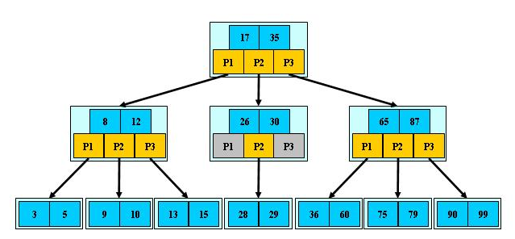
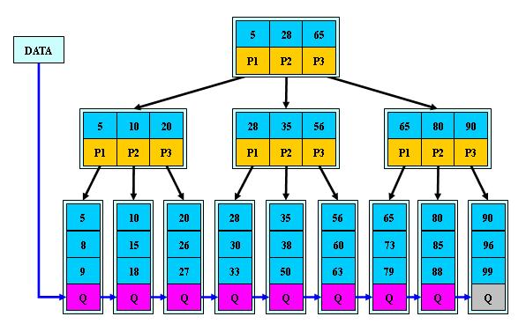
B-Tree与B+Tree
B-Tree
B+Tree
非根关键字个数[ceil(m/2), m]。
内节点子树个数[ceil(m/2), m]。
每个节点都存储了具体数据，一页只能存储较少的节点。
每个叶子节点到根节点的距离相同。
查询到匹配数据时立即返回数据。
非根关键字个数[ceil(m/2), m]。
内节点子树个数[ceil(m/2), m]。
只有叶子节点存储了具体数据，一页能存储更多的节点，大大降低了树的高度。
叶子节点之间有横向指针，便于顺序遍历。
每个叶子节点到根节点的距离相同。
从根节点往下找，直到找到匹配的叶子节点。
Notes:
这一页也不需要详细讲，后面一页总结B+Tree优势。
B+Tree每次查询都到叶子节点再返回，查询时间非常稳定。
因为B+Tree有这些限制来加快查询效率，在节点发生变化时，要花额外的性能去维护这个平衡性。
这页看起来很头疼，我们不展开讲，记住B+Tree的优点就可以。有兴趣的可以下载这个PPT自己看。

Slide 7
B+Tree
非根节点关键字、子树个数都是[ceil(m/2), m]。
只有叶子节点存储了具体数据，一页能存储更多的节点，大大降低了树的高度。
叶子节点之间有横向指针，便于顺序遍历。
每个叶子节点到根节点的距离相同。
从根节点往下找，直到找到匹配的叶子节点。
所有关键字都会出现在子节点中。
基本概念：
树的阶：一个节点最多能容纳子节点的数量
树的高度：树的层数
内部节点：有子节点的节点
叶子节点：没有子节点的节点
Notes:
B-Tree不讲。
知乎提问：https://www.zhihu.com/question/344136375

Slide 8
火星式人话：B+Tree能解决什么？
问题
解决
索引存储在磁盘中，IO查询是个问题。
数据排序、范围问题。
SQL查询时间波动。
B+Tree的行数据存储在叶子节点，内节点只存储索引的值，磁盘中的一页能容纳很多的节点，这样树的高度会很低。加上B+Tree的时间复杂度很低，查询效率会非常高。
B+Tree的节点值从左到右是有序的，叶子节点之间有双向链表。
B+Tree的每个叶子节点到根节点的距离是一样的，因此查询时间非常稳定。
Notes:
MySQL的MyISAM和InnoDB存储引擎的索引都是用的B+Tree这种数据结果来存储。
为什么索引不放在内存里？
0、根节点常驻内存。
1、索引文件会非常大，一个甚至多个库（给大家看两张图）。
2、硬盘价格便宜。
3、用B+Tree后，查询效率能接受。
4、聚集索引，异常庞大。

Slide 9
说人话：B+Tree总结
B+Tree很牛逼！
查询时间复杂度很低，效率很高！
查询时间相当稳定！
非常适合全值匹配、前缀匹配、范围查询、排序等查询条件。
但是当进行乱序插入、修改索引列的值、物理删除时需要花时间去维护树的平衡。
Notes:
B+Tree平衡演示可以看：https://www.cs.usfca.edu/~galles/visualization/BPlusTree.html

Slide 10
页的概念
默认一页16KB（MySQL里可以设置大小）
一个页存储一个节点，因此页中的关键字之间是物理相邻。
各个页之间可能不物理相邻。
16KB能存4096个int值，因此一个节点最多能存4096个int关键字（页中还需要存储其他信息）。
16KB能存5461个字符(UTF-8)，因此一个节点最多能存500多个char(10) UTF-8 （页中还需要存储其他信息） 。
假设一个InnoDB表由id int(10) unsigned、name varchar(20) utf8组成，一行数据最多占4+(20*3+1) = 65字节，其中id是自增主键。
那么：B+Tree中一个内节点能存上千个主键id，一个叶子节点能存16*1024/65 = 252行数据（实际达不到）。
假设：一个内节点能存1000个主键id（1000阶），一个叶子节点能存100行数据。
那么：
1层B+Tree能存100行数据（只有叶子节点）;
2层B+Tree能存1000*100行数据；
3层B+Tree能存1000*1000*100行数据……
所以一般来说索引的B+Tree高不会超过4层（3次IO操作），查询效率非常高。
Notes:
这里看Gliffy图。
推荐大家看这篇文章：
https://cs704.cn/?p=376

Slide 11
聚集索引和非聚集索引
聚集索引/聚簇索引
非聚集索引
索引值的顺序决定了物理存储顺序。
叶子节点中存放行数据。
一个表只能有一个聚集索引。
更新索引列(id)的代价很高，需要移动行数据所在的位置，而且可能会引起“页分裂”。
举例：InnoDB的主键索引。
叶子节点中存放行指针或者主键值。
一个表可以有多个非聚集索引。
查询的字段不在索引中时，需要回表查主键索引。
举例： MyISAM的主键索引、辅助索引、唯一索引、联合索引、全文索引。
Notes:
这里看Gliffy图。
聚集和非聚集索引是数据存储方式，不是单独索引类型。
一张表只能有一个聚集索引。
查询字段不在非聚集索引时，要回表查聚集索引。可通过联合索引实现索引覆盖。
聚集索引类似字典拼音索引，拼音顺序决定字所在顺序。
非聚集索引类似字典笔画索引，通过笔画找到该字，再拿到页码。

Slide 12
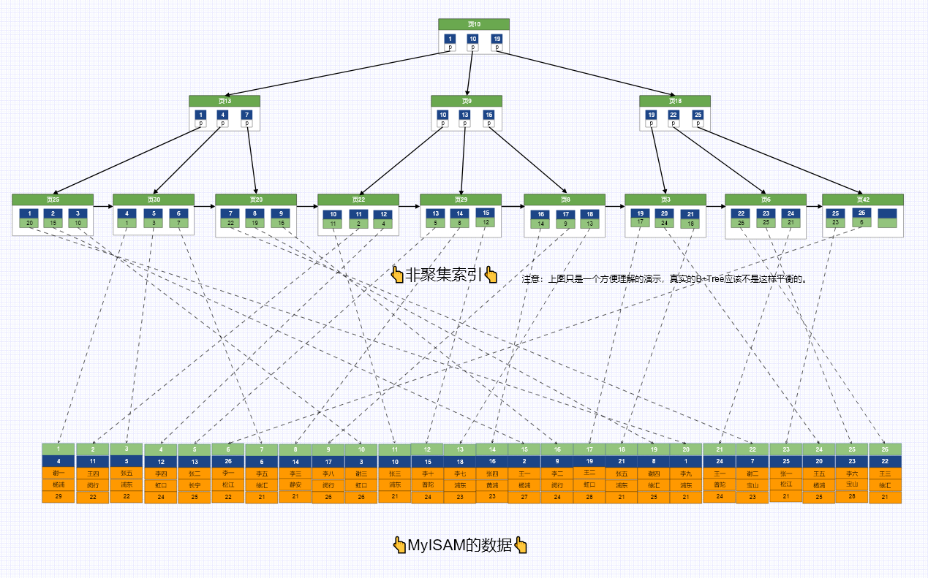
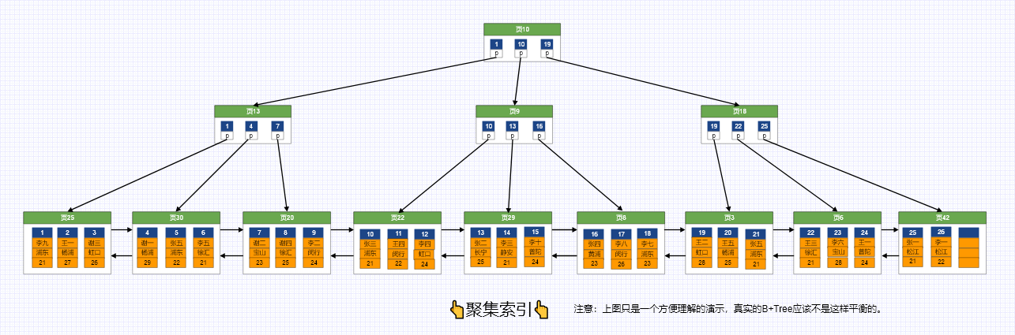
MyISAM和InnoDB的索引区别
MyISAM
InnoDB
叶子节点只存储行指针，再通过行指针去数据文件里取数据。（索引文件和数据分开）
其主键索引和辅助索引除了唯一约束外，没有其他区别。
MyISAM中没有聚集索引，按时间顺序存储在磁盘。
主键聚集索引的叶子节点存储行数据，辅助索引的叶子节点存储的是主键值。
必须要有主键，如果没有设置主键MySQL会自动选择唯一非空的列作为主键，如果还是没有，会自动隐式定义一个6字节的整型主键。
Notes:
这里看Gliffy图。

Slide 13
联合索引/复合索引/组合索引/多列索引
可以解决回表查的问题，也就是实现索引覆盖，减少回表查聚集索引。
适合给经常同时出现在where条件、查询字段上的多个字段，加上联合索引形成覆盖。
最左匹配原则。
区分度大的字段放在前面。
当索引的值有重复时，且查询没有覆盖时，需要多次回表查聚集索引。
Notes:
注意：为了能区分大小，辅助索引的内部结构上要加主键值。
每建一个索引都会生成一颗B+Tree。

Slide 14
索引覆盖
一个查询语句的执行只需要从辅助索引中就可以得到查询记录，而不需回表查聚集索引中的记录。这就实现了索引覆盖，称之为覆盖索引。
单列索引和联合索引都可能形成索引覆盖。
Explain中的extra有“using index”就代表索引覆盖。
Notes:
走覆盖：select id,uid from 888pic_pic where uid = 1416;
为什么id不在uid的索引里还能被覆盖呢？因为uid这个辅助索引的叶子节点中包含id。
不走覆盖：select id,uid,sh from 888pic_pic where uid = 1416;

Slide 15
再回过头来看看
表要有自增主键
一个表不要太多索引
主键要用整型
别给性别加索引
Notes:
1、要有自增主键：按顺序存储，减少不必要的B+Tree平衡操作。比如你搬家了，要把很多书放在空书架里，如果搬家之前就已经一定规则整理装箱，那就可以无脑按序放入书架。如果是乱糟糟的，那你可能要多花N倍的时间去调整书的位置。
2、不要太多索引：索引能提高查询效率，这样的设计很愚蠢，但占磁盘空间，最重要的是会大大降低插入、修改、删除的效率。
每个索引生成一棵树，数据变更时多棵树都需要变动。
举例：一本100页的书，前面50页都是目录，内容变动时，50页索引也需要变动。
3、主键要用整型：整型4-8字节，减少索引空间。二级索引（InnoDB）叶子存主键值。
4、别给性别加索引：区分度太低，数据库会弃用这个索引，加和不加几乎没区别，反而浪费空间。

Slide 16
其他数据库知识

Slide 17
Allow null or Not null?
Allow null
Not null
插入时可以不需要填写。
一个字节存储“是否为null”的标记。
索引不存储null值，结果集中不会包含null值。
select count(field)、where field != ‘aaa’时查询不到。
插入时必须指定值。
省一个字节
没有null的查询问题。
注：
1、如果某字段需要建索引时，尽量选择not null。

Slide 18
int(10)和int(2) 的区别
int(10) unsigned
int(2) unsigned
存储范围：0~(2^32)-1
开启ZeroFill，数字长度小于10时前面补0展示。长度大于10时与int(N)之间无区别。
未开启ZeroFill时，int(N)之间无区别。
存储范围：0~(2^32)-1
开启ZeroFill，数字长度小于10时前面补0展示。长度大于2时，与int(N)之间无区别。
未开启ZeroFill时，int(N)之间无区别。
注：
1、设置为ZeroFill的字段会自动改为unsigned，因此int(10)和int(2)是没有区别的。
2、ZeroFill不会影响数据的存储，只是展示上的区别。
Notes:
1、存储范围没区别。
2、zerofill时，展示上有区别，前面补0。
不适用于float等浮点类型。
为什么unsigned的int推荐使用10呢？
因为int unsigned最大值长度不超过10位数。

Slide 19
int(1)和tinyint(1)的区别
int(1) unsigned
tinyint(1) unsigned
占4个字节
存储范围：0~(2^32)-1
占1个字节
存储范围：0~(2^8)-1
注：
1、设置为zeroFill的字段会自动改为unsigned。

Slide 20
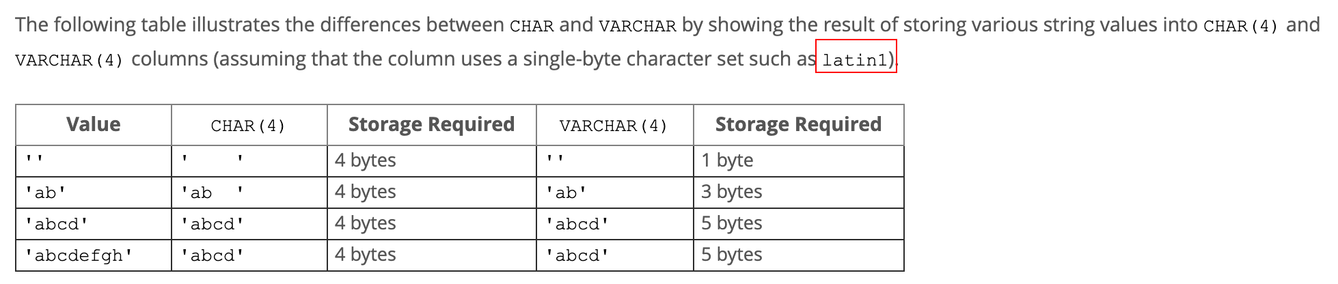
char(10)和varchar(10)的区别
char(10)
varchar(10)
UTF-8编码下占30个字节。
可存储10个字符。
固定长度，就算字符长度不足10也会占用10个字符的空间。
内容长度不足10时，后面补空格，取的时候trim掉（开启PAD_CHAR_TO_FULL_LENGTH SQL模式后不会去除）。
手机号、hash值等固定长度的字段适合使用char。
UTF-8编码下占30个字节。
可存储10个字符。
可变长度，按内容实际长度占用。
会多占几个字节记录内容长度。长度在0~255之间时占1个字节，256~65535时占2个字节。
评论、昵称等不确定长度的内容时候用varchar。
注：
1、char长度范围0~255。varchar长度范围0~65535。
2、内容长度越不确定，varchar优势越大。
3、在非严格模式下超过长度的字符将被丢弃，在严格模式则报错。

Slide 21
varchar和text的区别
varchar
text
可变长度，按内容实际长度占用。
长度范围：0~65535个字节。
可以设置最大长度，比如varchar(10)。
字段可以设置成索引。
可变长度，按内容实际长度占用。
长度范围：0~65535个字节。
不能设置最大长度。
字段不能设置成索引（全文索引除外）。
注：
1、MySQL一行最大64KB(blob、longtext等除外)，一行字段定义长度合计不能超过64*1024字节。
2、不同编码下，一个字符占用的字节数不一样，因此UTF-8编码下最大varchar(21845-2)。
Notes:
存储的字符长度和编码有关，UTF-8一个字符占3个字节，最大只能存21845-2个字符，如果超出将自动转成TEXT类型。
这里可以新建一张表测试一下
只有一个varchar utf-8字段时。
只有一个varchar latin1字段时。
一个varchar(21843) UTF-8时，加一个int会怎样。

Slide 22
datetime和timestamp的区别
datetime
timestamp
占8个字节。
时间范围： 1000-01-01 00:00:00 ~ 9999-12-31 23:59:59。
和时区无关，存储的是绝对值。
占4个字节。
时间范围： 1970-01-01 00:00:00~2038-01-09 03:14:07 。
和数据库设置的时区有关，当修改数据库时区时，值会发生变化。

Slide 23
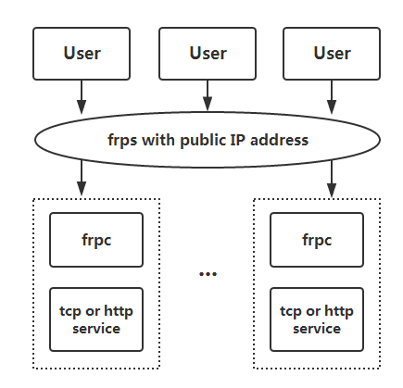
安利环节
1、frp
frp 是一个可用于内网穿透的高性能的反向代理应用，支持 tcp, udp 协议，为 http 和 https 应用协议提供了额外的能力，且尝试性支持了点对点穿透。
https://github.com/fatedier/frp/blob/master/README_zh.md
2、iTerm2 + Shuttle
3、Aerial
Notes:
frp安装：https://sspai.com/post/52523
Aerial：https://github.com/JohnCoates/Aerial

Slide 24
That’s all. Thanks!
Notes:
参考：
《高性能MySQL》
MySQL索引背后的数据结构及算法原理- http://blog.codinglabs.org/articles/theory-of-mysql-index.html
ICode9 B+树 - https://www.icode9.com/content-4-148248.html
MySQL 整型长度的含义 - https://www.jianshu.com/p/61293b416335
The CHAR and VARCHAR Types - https://dev.mysql.com/doc/refman/5.7/en/char.html
MySQL 枚举类型的“八宗罪” - https://cloud.tencent.com/developer/article/1151776
从B树、B+树、B*树谈到R 树 - https://blog.csdn.net/v_JULY_v/article/details/6530142
MySQL是怎样运行的 - https://cs704.cn/?p=376
……

